Slide 1
Проект: The Choice of Life: the Order Empire
Подготовил Горбулев Артём

Slide 2
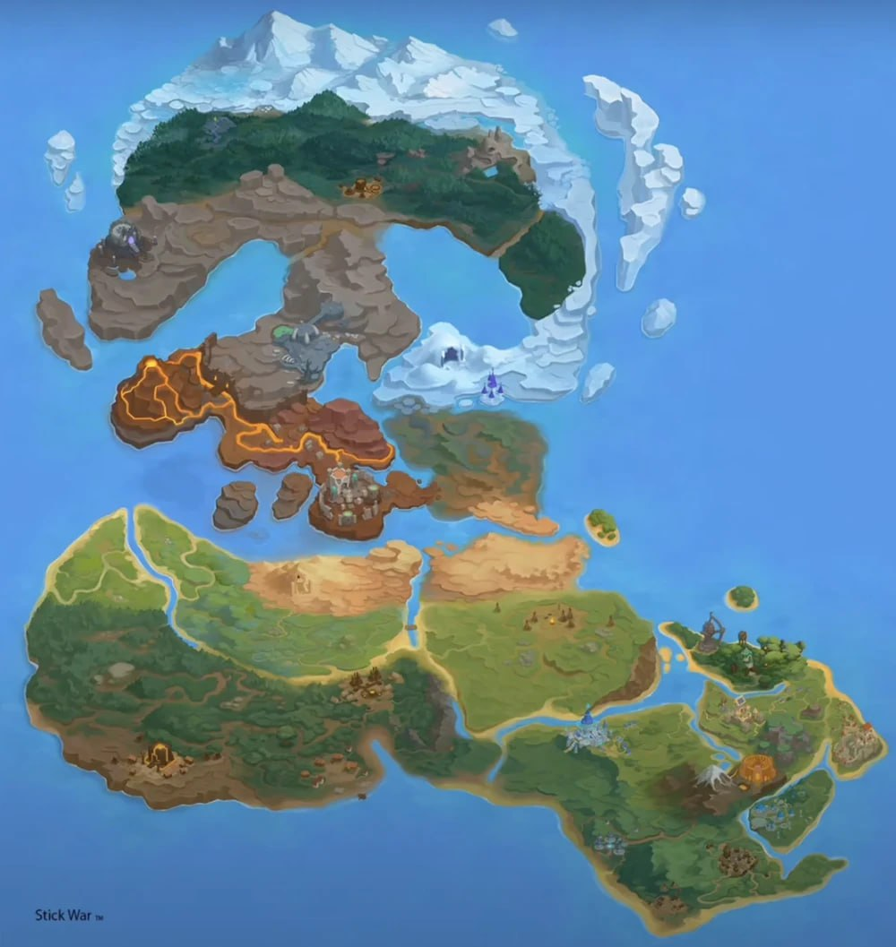
Введение в сюжет
Действие игры происходит в вымышленной империи Порядка. Главному герою – Уинстону Смиту предстоит выполнить миссию, которую дал ему таинственный незнакомец – спасти короля от покушения. Примерное место действия показано на рисунке.
Каждый ваш выбор будет вести вас к вашей цели, но достигните ли вы её…

Slide 3
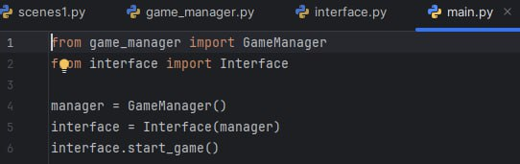
То, что я использовал(введение и main.py)
В моём проекте четыре основных файлов: scenes1.py, interface.py, game_manager.py и main.py.
Main.py импортирует все файлы и запускает игру. Все остальные файлы рассмотрим далее.

Slide 4
То, что я использовал(scenes1.py)
Самый интересный и самый большой файл – scenes1.py(изображения нет во избежание спойлеров). В нём находятся все сцены и выборы, относящиеся к ним(всего сцен 80). Также я сделал именно в этом файле показатель смены фона. Сами же фоны, работа кнопок, вывод этих же самых фонов и т.д. располагаются в файле interface.py. О нём на следующем слайде.

Slide 5
То, что я использовал(interface.py)
Как уже сказалось ранее в interface.py располагается список и вывод фонов, работа кнопок и черепашки, настройки текста. Также здесь настроена смена фонов и вывод самого первого(не скрою, с выводом первого фона у меня была довольно большая проблема). На след. слайде будет представлен код(без __init__, так как код просто не влезет на слайд. Код и так будут смотреть.)

Slide 6
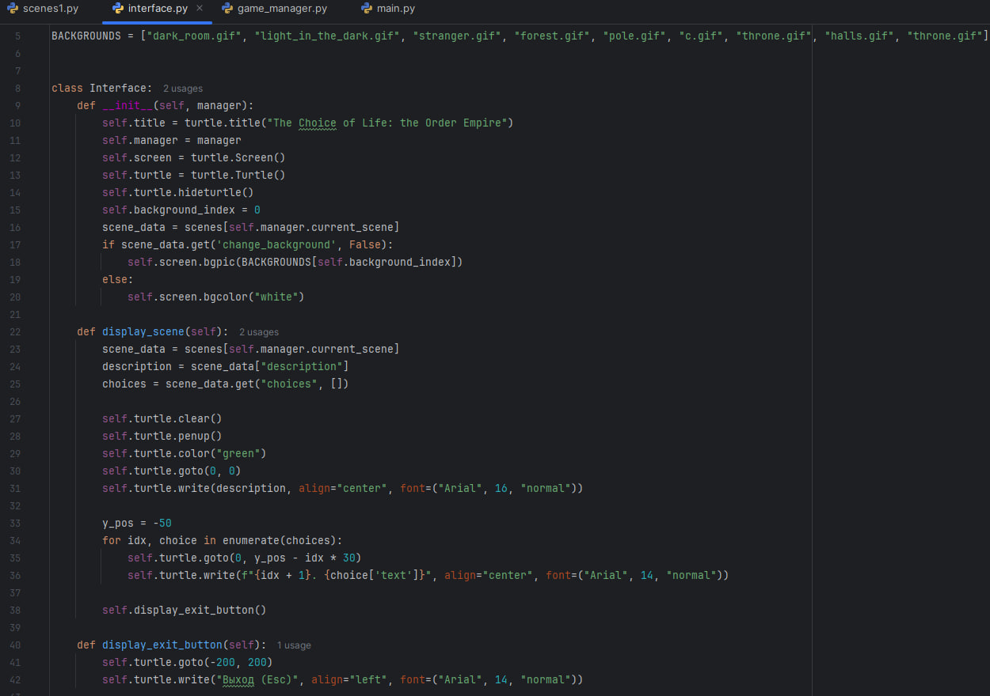
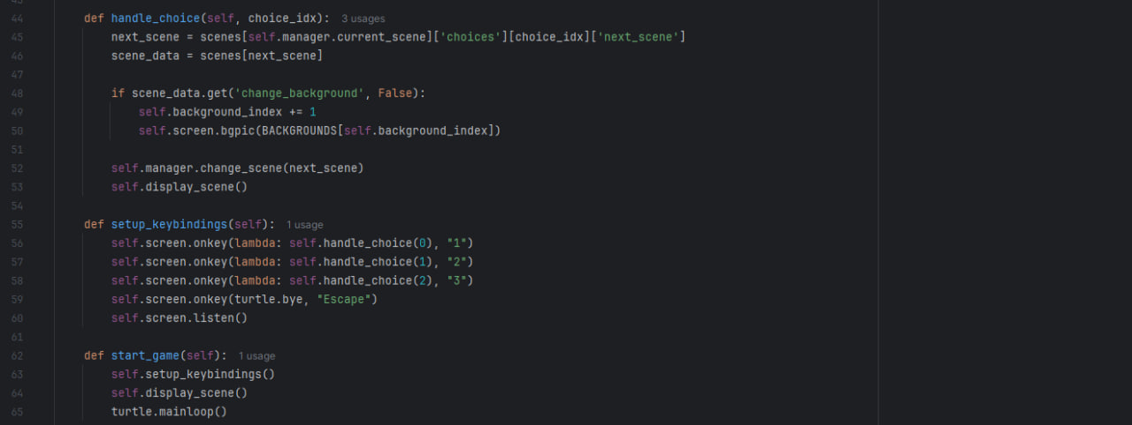

Slide 7
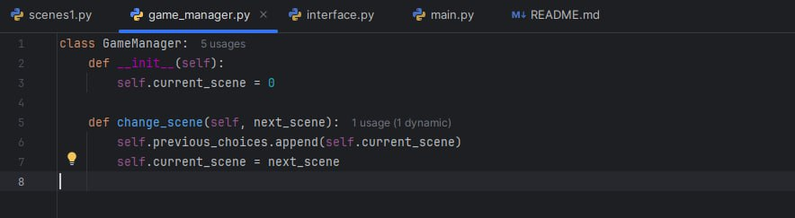
То, что я использовал(game_manager.py )
game_manager.py очень короткий. В нём всего лишь хранится маленький код по изменению сцен.

Slide 8
Вместо заключения или откуда брал идеи
Под конец могу сказать, что игра(как в принципе понятно из названия основана на серии игр The Choice of Life. Место действий и персонажи(за исключением Уинстона и незнакомца) взяты из вселенной Stick War. Незнакомец же основан на G-man’e из вселенной Half Life.
Хочу поблагодарить всех кто помогал мне с кодом, поддерживал и подарил для персонажей.

